Slide 1

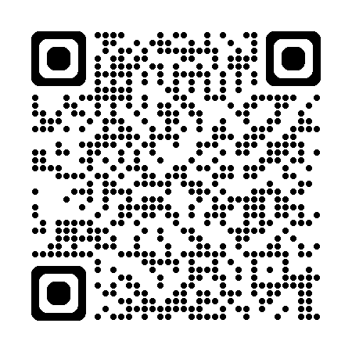







Professur (W2) [Widmung der Professur] (m/w/d) / Chiffre xxx
xx.xx.20xx
Willkommen an der Hochschule für Technik und Wirtschaft Dresden, der zweitgrößten Hochschule der sächsischen Landeshauptstadt! An unseren zwei Standorten greifen anwendungsbezogene Lehre und praxisorientierte Forschung ineinander. In über 43 Studiengängen profitieren unsere 4800 Studierenden von den wissenschaftlichen und praxisbezogenen Erfahrungen unserer Lehrenden.
Sie möchten:
ihr Wissen und Ihre Erfahrungen an Studierende weitergeben?
anwendungsorientierte und transferbezogene Forschungsvorhaben umsetzen und sich gemäß Ihrer individuellen Schwerpunkte weiterentwickeln?
eine teamorientierte Hochschulkultur, die auf den Austausch von Ideen und die Verfolgung gemeinsamer Ziele setzt?
eine flexible Einteilung Ihrer Arbeitszeiten unter Berücksichtigung des Lehrplanes?
Unterstützung in der Einarbeitung durch eine Reduzierung des Lehrdeputats um bis zu 4 SWS für die ersten beiden Semester?
Dann freuen wir uns darauf Sie kennenzulernen!
An der Fakultät [Name der Fakultät] ist zum Sommer/Wintersemester 20xx/xx die
Professur [Widmung der Professur] zu besetzen.
[Textbaustein entsprechend der Fakultät].
Das Berufungsgebiet umfasst die Lehrgebiete:
Zeile für die Beschreibung des Berufungsgebiets 1
Zeile für die Beschreibung des Berufungsgebiets 2
Zeile für die Beschreibung des Berufungsgebiets 3
xxx
Alle Bewerberinnen und Bewerber müssen die Berufungsvoraussetzungen gem. § 59 SächsHSG, insbesondere Abs. 1 Buchst. 4c erfüllen. Zur Prüfung der formalen Berufungsvoraussetzungen empfehlen wir, den HTWD Bewerbungsbogen auszufüllen und mit den vollständigen Bewerbungsunterlagen nebst aller erforderlichen Nachweise (Hochschulzeugnisse, Promotionsurkunde, Arbeitszeugnisse und sonstigen Nachweise) einzureichen.
Bitte richten Sie Ihre Bewerbung unter Angabe der Chiffre bis zum xx.xx.20xx
per E-Mail an: bewerbung@htw-dresden.de
oder per Post an:
Hochschule für Technik und Wirtschaft Dresden Dezernat Personalangelegenheiten Friedrich-List-Platz 1, 01069 Dresden
Weitere Auskünfte erteilt Ihnen:
Vorname Name, Dekan/Dekanin
der Fakultät [Name der Fakultät]
Tel.: 0351 462-xxxx,
E-Mail: vorname.name@htw-dresden.de
Die HTWD hat als Arbeitgeberin viel zu bieten – informieren Sie sich auf der Karriereseite über alle Benefits und Angebote:
https://www.htw-dresden.de/die-htw-dresden/karriere
Die HTWD strebt eine Erhöhung des Anteils von Frauen in Lehre und Forschung an und bittet daher qualifizierte Interessentinnen ausdrücklich um ihre Bewerbung.
Bewerbungen schwerbehinderter Menschen werden bei gleicher Eignung bevorzugt berücksichtigt.
Die HTWD fördert gezielt die berufliche Gleichstellung aller Geschlechter und setzt sich besonders für die Vereinbarkeit von Familie und Erwerbsleben ein. Deshalb wurde die HTWD auch als familiengerechte Hochschule zertifiziert.
Zur Prüfung der formalen Berufungsvoraussetzung gem. § 59 Abs. 1 Nr. 4 c SächsHSG bitten wir Sie, die Angaben zu Ihrer beruflichen Praxis mit dem jeweiligen Start- und Enddatum der Stelle (wenn möglich taggenau) und unter Nennung des Umfangs der regelmäßigen Arbeitszeit (Angabe in %) vorzunehmen. (siehe Seite 3 HTWD Bewerbungsbogen)

Slide 2
Das bringen Sie mit:
einen fachlich einschlägigen Hochschulabschluss sowie eine qualifizierte Promotion
pädagogische Eignung und (hochschul-)didaktische Kenntnisse
die Fähigkeit Lehrveranstaltungen im Berufungsgebiet und fachlich verwandten Gebieten in deutscher und/oder englischer Sprache durchzuführen
mindestens fünf Jahre einschlägige Erfahrungen in der beruflichen Praxis, von denen mindestens drei Jahre außerhalb des Hochschulbereichs, ausgeübt worden sind
Freude und Interesse an der Einwerbung von Forschungsprojekten
Engagement, Teamgeist und die Bereitschaft, sich in einer dynamischen Hochschule neben der Lehre und Forschung auch in der akademischen Selbstverwaltung einzubringen
wünschenswert/erforderlich sind vertiefte Kenntnisse in den folgenden Gebieten: xxx
xxx
Wenn auch Sie die angewandte Hochschulbildung von morgen
aktiv gestalten und praktisch mehr erreichen wollen,
freuen wir uns über Ihre Bewerbung!
Die Anstellung erfolgt in der Regel zunächst im Angestelltenverhältnis. Eine Übernahme in das Beamtenverhältnis ist nach Prüfung der persönlichen Voraussetzung, vor Vollendung des 52. Lebensjahres möglich.
Weitere Informationen zur HAW-Professur, zu den Einstellungsvoraussetzungen und zum Ablauf des Berufungsverfahrens sind auf der Seite Karriereziel Professur der HTWD für Sie zusammengestellt.
Sie möchten HAW-Professor*in werden, erfüllen aber noch nicht alle Einstellungsvoraussetzungen oder haben Fragen zum generellen Ablauf eines Berufungs-verfahrens? Das Team von prof@HTWD beantwortet offene Fragen auf Ihrem Weg zur Professur!
Tel.: 0351 462-2868 (Fr. Wolf) oder Tel.: 0351 462-2007 (Hr. Hänel)
E-Mail: prof@htw-dresden.de

